Slide 1
ICPC模擬国内予選
ICPC OB/OGの会主催の模擬コンテスト
せっかくなので、予選も近いので
A～C問題
Notes:
・3246 Tokyo2020
https://judge.u-aizu.ac.jp/onlinejudge/description.jsp?id=3246
・3247 Food Delivery https://judge.u-aizu.ac.jp/onlinejudge/description.jsp?id=3247
・3248 Moving
https://judge.u-aizu.ac.jp/onlinejudge/description.jsp?id=3248

Slide 2
ICPC模擬国内予選のA-C問題
自信がない人
3246 Tokyo2020
3247 Food Delivery
チャレンジャー
3248 Moving
17:20まで 30分後にヒント
Notes:
・3246 Tokyo2020
https://judge.u-aizu.ac.jp/onlinejudge/description.jsp?id=3246
・3247 Food Delivery https://judge.u-aizu.ac.jp/onlinejudge/description.jsp?id=3247
・3248 Moving
https://judge.u-aizu.ac.jp/onlinejudge/description.jsp?id=3248

Slide 3

ヒント：3247 Food Delivery
問題を要約すると
→容器の重心を求めよ
重心を求める式
$Σ_{i,j}v_{i,j}\left(i−r\right)=0$
$Σ_{i,j}v_{i,j}\left(j−c\right)=0$

Slide 4

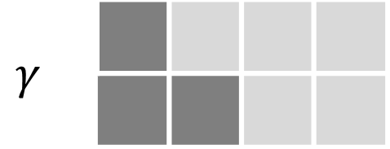
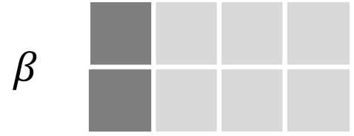
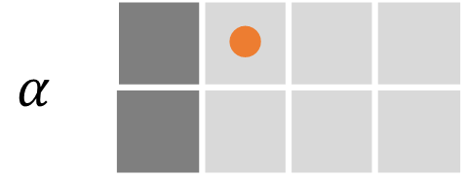
ヒント：3248 Moving
ドミノ敷き詰め カーペットを置くパターンは
を置くと次は$α$型に を置くと次は$β$型に
を置くと次は$γ$型に
を置くと次は$α$型に
を置くと次は$β$型に を置くと次は$γ$型に
を置くと次は$α$型に
$$α$$ |  |  | ●
$$β$$
$$γ$$

Slide 5
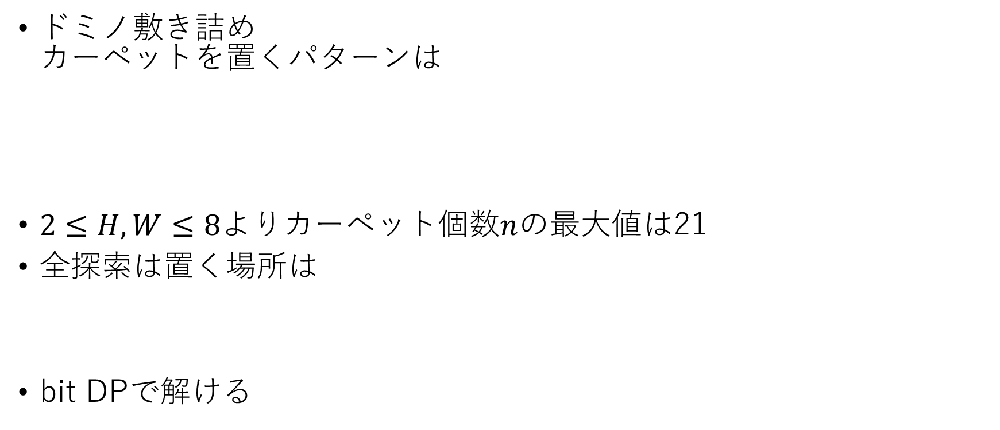
ヒント：3248 Moving
ドミノ敷き詰め カーペットを置くパターンは
$2≤H,W≤8$よりカーペット個数$n$の最大値は21
全探索は置く場所は
bit DPで解ける
α

Slide 6
ヒントまとめ
3246 Tokyo2020
頑張ってください
3247 Food Delivery
重心を求める問題
与えられた式を変形すると…
3248 Moving
ドミノ敷き詰め bit DPで解ける
全探索でも枝刈りを行えば可能らしい…
17:20まで

Slide 7
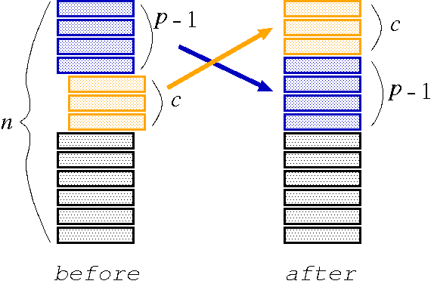

3246 Tokyo2020
問題
n回カット操作をした後の山札の1番上の札の番号を出力せよ．
制約
$$1≤n,r≤50$$
$$p+c≤n+1$$
初期状態にて札には下から順に番号が振られる．
方針
入れ替え方に注意しながら

Slide 8
1129 Hanafuda Shuffle
実装
for (int i = 0; i < n; i++) cards[i] = n - i; //番号割り当て
for (int i = 0; i < r; i++) { //シャッフル
cin >> p >> c;
for (int j = 0; j < p - 1; j++) tmp[j] = cards[j];
for (int j = 0; j < c; j++) cards[j] = cards[p - 1 + j];
for (int j = 0; j < p - 1; j++) cards[c + j] = tmp[j];
}
cout << cards[0] << endl;
}

Slide 9

3247 Food Delivery
問題
移動可能な黒いタイルを数えよ
制約
$$W,H≤20$$
'.' - 黒いタイル
'#' - 赤いタイル
'@' - 黒いタイルの上の人(一つのデータセットに1度だけ出現)
方針
幅優先探索

Slide 10
3247 Food Delivery
実装（c＋＋）
vector<string> map(20);
queue<pair<int>> t;
while (!t.empty()) {
row = t.front().fi;
col = t.front().se;
t.pop();
上下左右を確認して'.'ならそこを'#'にして，
cnt++&push
}

Slide 11

3248 Moving
問題
条件を満たす単位分数への分割のパターン数を求めよ
制約
$$p,q≤800$$
$$a≤12000$$
$$n≤7$$
方針
全探索＋条件に基づいた枝刈り
分母をそろえる

Slide 12
3248 Moving
条件
分割は n個以下の単位分数の和である．
分割に含まれる単位分数の分母の積は a 以下である．
再帰関数を用いて上記の条件を満たす範囲で全探索
足し算の違いは無視されるので，昇順または降順で探索．
工夫として，分母をそろえる．
TLEになるようであれば，他にも枝刈りの条件追加．

